Slide 1


Les bases du framework Spring
Spring is coming…
Notes:
- Tour de parole pour mesurer le niveau d'expérience
- Questions organisationnelles

Slide 2
Plan
Introduction
Spring IoC : Le noyau Spring
L’injection de dépendances
L’inversion de contrôle
Le contexte d’application
Création des beans en XML
Création des beans avec annotations
Création des beans en mode Java-Based
Mise en pratique de l’injection de dépendances
Levée des ambiguïtés
Les annotations standards
Initialisation destruction des beans
Bean’s scope
Héritage entre les beans
Configuration XML/Java remix
Spring Tools Suite

Slide 3
Introduction

Slide 4
Introduction
Spring est un framework très répandu dans le monde Java
Développé dans les années 2000 par Rod Johnson
Entièrement Open Source
Utilisé pour le développement d’applications Web ou Batch
Volonté d’un framework « léger » et souple
Notes:
-

Slide 5
Introduction
A l’origine une alternative à l’architecture J2EE assez contraignante (EJB)
On parle de conteneur « léger » par opposition au conteneur « lourd » J2EE
Volonté d’être « non-intrusif » dans le code
Au départ configuration via fichiers XML externes
Plus intrusif depuis l’utilisation des annotations
Mais les annotations apportent lisibilité et facilité de prise en main
Notes:
-

Slide 6
Introduction
Noyau initial de Spring (spring-core) est la mise en œuvre de l’Injection de Dépendance (cf partie 1)
Autour se sont greffés de nombreux autres outils
Spring présent dans toutes les couches applicatives : services, DAO, Web, Batch, échange par messagerie (JMS), configuration etc.
Bénéficie d’une importante communauté
Enfin Spring-Boot (2014) « chapeaute » l’ensemble
Permet de démarrer et configurer très rapidement les applications
Ajout des modules Spring très simple
Notes:
-

Slide 7
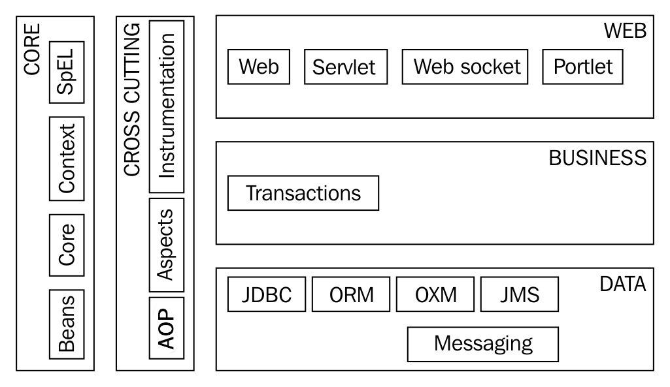
Schéma des modules Spring
Notes:
-

Slide 8
Dépendances Maven
Spring a de nombreuses extensions et donc dépendances
Les applications récentes passent par Spring-Boot et ses « starters »
Pour utiliser Spring sans Spring-Boot, on peut déclarer la dépendance spring-context
Ex :
    <dependency>
    <groupId>org.springframework</groupId>
    <artifactId>spring-context</artifactId>
    <version>6.1.4</version>
    </dependency>
Cette dépendance embarque spring-aop, bean, core et expression qui permettent d’utiliser les fonctionnalités de base de Spring
Notes:
-

Slide 9
Spring IoC :
Le noyau Spring

Slide 10
Réduire l’adhérence inter-module
Les pratiques de développement évoluent
Objectif : Réduire l’adhérence entre différentes parties du code
On parle de couplage faible vs couplage fort
Couplage fort → rigidité, coût élevée d’une évolution du code
Couplage faible → Souplesse pour les évolutions et maintenances, coût moindre
Notes:
-

Slide 11
Ex 1 : La division en couches applicatives
C’est l’objectif de la division en couches de l’application par exemple
Présentation (IHM) – Service - DAO
Chaque couche applicative a ses responsabilités qui ne regarde qu’elle
Autonomie des couches applicatives
Une modification d’une couche n’impacte pas les autres
Notes:
-

Slide 12
Ex 2 : Les interfaces
Même principe pour les interfaces
Idée : L’interface établit un contrat auquel doivent répondre les implémentations
Les autres classes n’ont pas connaissance de la manière dont elle y répond
Réduit la dépendance, le couplage entre les différentes classes
Plus simple de changer d’implémentation
Notes:
-

Slide 13
Le faible couplage : une bonne pratique
De manière générale la recherche d’un couplage faible est une bonne pratique
Conduit à un code plus clair, plus lisible
Plus grande modularité applicative
Séparation claire des problématiques (separation of concern)
Évolutions et maintenances moins coûteuses
Intérêt croissant avec la taille de l’application
Adhérence importante sur appli volumineuse peut conduire à l’abandon de maintenance !
Notes:
-

Slide 14
L’injection de dépendances

Slide 15
Nouvelle problématique
Division en couches applicatives, recours aux interfaces
→ Plus grande souplesse, lisibilité du code
Comment et où gérer les liens entre les différents composants et couches ?
Comment et où gérer les liens entre interfaces et implémentations ?
Comment articuler ces éléments avec un couplage le plus faible possible ?
Notes:
-

Slide 16
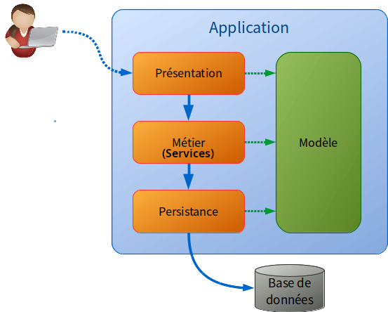
Schéma
Notes:
-

Slide 17
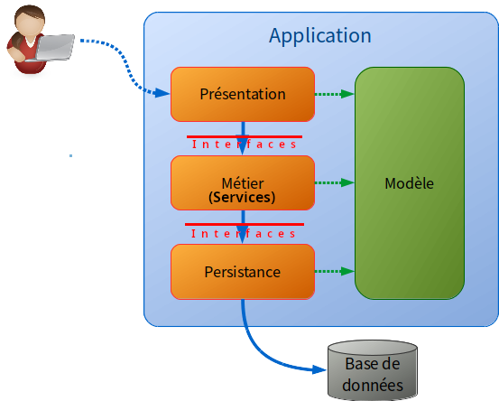
Schéma avec interfaces
Notes:
-

Slide 18

Schéma avec interfaces + DTO
Notes:
-

Slide 19
Exemple avec adhérence
public class ReservationSalleServiceImpl implements ReservationSalleService {
private ReservationSalleDao reservationSalleDao;
public ReservationSalleServiceImpl() {
reservationSalleDao = new ReservationSalleDaoImpl();
}
public void reserver(ReservationSalle reservationSalle) {
// Traitement nécessaire à la réservation
// par exemple vérifier la disponibilité etc.
// Sauvegarde de la réservation
reservationSalleDao.persist(reservationSalle);
}
}
Notes:
-

Slide 20
Exemple avec adhérence
public class ReservationSalleServiceImpl implements ReservationSalleService {
private ReservationSalleDao reservationSalleDao;
public ReservationSalleServiceImpl() {
reservationSalleDao = new ReservationSalleDaoImpl();
}
public void reserver(ReservationSalle reservationSalle) {
// Traitement nécessaire à la réservation
// par exemple vérifier la disponibilité etc.
// Sauvegarde de la réservation
reservationSalleDao.persist(reservationSalle);
}
}
Notes:
-

Slide 21
Exemple avec adhérence
public class ReservationSalleServiceImpl implements ReservationSalleService {
private ReservationSalleDao reservationSalleDao;
public ReservationSalleServiceImpl() {
reservationSalleDao =
new ReservationSalleDaoImpl(login, mdp, urlConnexion ...);
}
public void reserver(ReservationSalle reservationSalle) {
// Traitement nécessaire à la réservation
// par exemple vérifier la disponibilité etc.
// Sauvegarde de la réservation
reservationSalleDao.persist(reservationSalle);
}
}
Notes:
-

Slide 22
Plusieurs problèmes
On a une référence directe à l’implémentation au sein d’une autre classe
→ Pas d’abstraction
Considération concernant la couche « persistence » au sein de la couche « service »
→ Transgression de la séparation en couche
Partage d’instances de ReservationDao compliqué voir impossible
→ Pas de pattern « singleton »
Notes:
-

Slide 23
Solution « maison » : le pattern Locator
Pattern Locator, appelé parfois à tort Façade
On délègue à une classe particulière la création et gestion des instances
Récupération des instances via des méthodes statiques
Résout les 3 problèmes précédents
Permet la gestion d’instances en mode singleton ou non
Notes:
-

Slide 24
Exemple avec pattern Locator
public class ReservationSalleServiceImpl implements ReservationSalleService {
private ReservationSalleDao reservationSalleDao;
public ReservationSalleServiceImpl() {
reservationSalleDao = ReservationSalleDaoLocator.get();
}
public void reserver(ReservationSalle reservationSalle) {
// Traitement nécessaire à la réservation
// par exemple vérifier la disponibilité etc.
// Sauvegarde de la réservation
reservationSalleDao.persist(reservationSalle);
}
}
Notes:
-

Slide 25
Exemple avec pattern Locator
public class ReservationSalleServiceImpl implements ReservationSalleService {
private ReservationSalleDao reservationSalleDao;
public ReservationSalleServiceImpl() {
reservationSalleDao = ReservationSalleDaoLocator.get();
}
public void reserver(ReservationSalle reservationSalle) {
// Traitement nécessaire à la réservation
// par exemple vérifier la disponibilité etc.
// Sauvegarde de la réservation
reservationSalleDao.persist(reservationSalle);
}
}
Notes:
-

Slide 26
Exemple pattern Locator
public class ReservationSalleDaoLocator {
private static ReservationSalleDao reservationSalleDao;
public static ReservationSalleDao get() {
//Pattern singleton
if (reservationSalleDao != null) {
reservationSalleDao = new ReservationSalleDaoImpl();
}
return reservationSalleDao;
}
Notes:
-

Slide 27
Locator : Une solution partielle
Répond à une partie des besoins
Mis en place dans certaines applis Insee
Ne permet pas de faire apparaître les dépendances (cf diapos suivantes)
Ne permet pas l’inversion de contrôle (cf suite)
Autre solution : Mise en place de l’injection de dépendances…
Notes:
-

Slide 28
L’injection de dépendances
On va passer depuis l’extérieur, par ex. via le constructeur, les instances de classes tierces
La classe n’instancie pas et ne se préoccupe pas du type concret qu’elle recevra
→ Préserve l’abstraction
Rend nécessaire une solution maison ou un framework de création/gestion des instances
Permet de faire apparaître clairement les dépendances entre les classes
Notes:
-

Slide 29
Exemple avec injection de dépendances
public class ReservationSalleServiceImpl implements ReservationSalleService {
private ReservationSalleDao reservationSalleDao;
public ReservationSalleServiceImpl(ReservationSalleDao reservationSalleDao) {
this.reservationSalleDao = reservationSalleDao;
}
public void reserver(ReservationSalle reservationSalle) {
// Traitement nécessaire à la réservation
// par exemple vérifier la disponibilité etc.
// Sauvegarde de la réservation
reservationSalleDao.persist(reservationSalle);
}
}
Notes:
-

Slide 30
Exemple avec injection de dépendances
public class ReservationSalleServiceImpl implements ReservationSalleService {
private ReservationSalleDao reservationSalleDao;
public ReservationSalleServiceImpl(ReservationSalleDao reservationSalleDao) {
this.reservationSalleDao = reservationSalleDao;
}
public void reserver(ReservationSalle reservationSalle) {
// Traitement nécessaire à la réservation
// par exemple vérifier la disponibilité etc.
// Sauvegarde de la réservation
reservationSalleDao.persist(reservationSalle);
}
}
Notes:
-

Slide 31
Exemple avec injection de dépendances
public class ReservationSalleServiceImpl implements ReservationSalleService {
private ReservationSalleDao reservationSalleDao;
public ReservationSalleServiceImpl(ReservationSalleDao reservationSalleDao) {
this.reservationSalleDao = reservationSalleDao;
}
public void reserver(ReservationSalle reservationSalle) {
// Traitement nécessaire à la réservation
// par exemple vérifier la disponibilité etc.
// Sauvegarde de la réservation
reservationSalleDao.persist(reservationSalle);
}
}
On voit à partir du constructeur le lien de dépendance entre ReservationSalleService et ReservationSalleDao
Notes:
-

Slide 32
L’injection de dépendances
Création des instances centralisée et à l’extérieur des composants
Possible réalisation maison, mais risque de malfaçon
En générale utilisation d’un framework : Spring, Google Guice
Se charge de créer les instances, gérer leur cycle de vie, et de gérer les liens entre elles
Le développeur décrit à Spring les instances, et peut se concentrer sur le code métier
Notes:
-

Slide 33
L’inversion de contrôle

Slide 34
Principe de l’IoC
Second intérêt, peut-être le principal, de l’injection de dépendances
Le framework se charge de gérer les instances de composants applicatifs
Ce n’est plus le développeur qui va utiliser les classes d’une librairie (ex : Commons)
C’est le framework qui pose un cadre de travail dans lequel s’insèrent les classes
Le framework « prend la main »… et peut proposer beaucoup d’autres fonctionnalités
Notes:
-

Slide 35
Effet positif du « lâcher prise »
Le framework « prend le contrôle » sur le cycle de vie des composants de l’application
Il gère l’articulation entre eux et peut les modifier à la création ou à l’exécution
Le Pattern Proxy souvent utilisé par exemple
Création de sous-classes avec des comportements supplémentaires
Typiquement : ajout de l’ouverture/fermeture des transactions
Notes:
-

Slide 36
Et la galaxy Spring fut
C’est à partir de l’inversion de contrôle que Spring va pouvoir proposer de nombreux outils
Gestion des properties, des profiles, gestion des transactions, programmation orientée aspect, gestion des batchs…
La prise en charge du cycle de vie des composants ouvrira de nombreuses potentialités
C’est une porte qui s’ouvre sur de nombreuses fenêtres…
Ok j’arrête
Notes:
-

Slide 37

TP1 :
Mise en place de l’injection
de dépendance par constructeur

Slide 38
Le contexte d’application Spring

Slide 39
Le rôle du conteneur IoC
Spring va effectuer le rôle du pattern Locator
On appelle « conteneur » l’élément qui va gérer le cycle de vie des composants applicatifs
Création : Constitution des instances (new), gestion des inter-dépendances
Mise à disposition selon plusieurs modes : instance unique (singleton) ou création à la volée (prototype) par ex
Destruction : libération éventuelle des ressources (connexions, nettoyage dossier)
Notes:
-

Slide 40
Le rôle du conteneur IoC
Le conteneur gére le cycle de vie des composants
Il les tient à disposition et les distribue « à la demande »
Le développeur aura pour tâche d’écrire le contenu des composants, c-à-d le code « métier »…
Et de décrire à Spring les éventuels opérations particulières à la création ou destruction
Enfin de préciser leur durée de vie (singleton, prototype)
Permet la prise de la partie technique…
Et la concentration sur la traduction de la logique métier qui est la tâche principale des développeurs
Notes:
-

Slide 41
Le rôle du conteneur IoC
La terminologie de Spring parle de « contexte d’application » pour le conteneur IoC
Les instances des classes Java de composants sont appelés « beans »
Le contexte d’application gère donc le cycle de vie des beans et leurs inter-dépendances et permet de les récupérer simplement
Notes:
-

Slide 42
Le contexte d’application
On a souvent un seul contexte d’application pour les applications simples
Il est possible d’en configurer plusieurs, par exemple pour les différents modules (web, batch...)
Le contexte d’application est une classe interne à Spring qui implémente l’interface ApplicationContext
Différents types concrets sont disponibles selon la manière dont il est configuré
On peut récupérer un bean directement depuis l’objet « context » ainsi :
context.getBean("monBean")
Notes:
-

Slide 43
3 méthodes de configuration
3 manières de décrire les beans gérés par Spring
Méthodes de configuration du contexte par ordre chronologique d’apparition :
  Via des fichiers XML : Permet d’externaliser la configuration des beans → ClassPathXmlApplicationContext
  Via des annotations : Présentes directement au sein des composants qui seront gérés → AnnotationConfigApplicationContext
  En Java : Méthode dite « Java-based », constitution d’objet en Java et récupération par le conteneur à l’issue → AnnotationConfigApplicationContext
Notes:
-

Slide 44
Avantages et inconvénients
Chaque méthode présente ses avantages et inconvénients
Méthode via fichier XML de plus en plus rare
Les annotations se sont répandues : simplicité de mise en œuvre, lisibilité, peu verbeux
« Java-based » intéressant car on dispose de toute la souplesse de Java
Possibilité de mixer les méthodes en choisissant une méthode « centrale »
Nous allons voir les différentes méthodes dans le cours
Pour les TPs nous nous concentrerons sur les 2 plus récentes
Notes:
-

Slide 45
Création des beans en XML

Slide 46
Plusieurs méthodes
Nous allons voir les différentes méthodes pour créer des beans
La création d’un bean entraîne son ajout au sein du contexte d’application
Il est donc mis à disposition de toutes les classes
Nous verrons ensuite les différentes méthodes pour récupérer un bean
La création des beans se fait en général au démarrage de l’application, lors de la création du contexte
La configuration XML permet d’externaliser la logique IoC
Permet théoriquement de modifier les implémentations utilisées sans toucher au code Java
Notes:
-

Slide 47
Création d’un bean en XML
En XML la déclaration d’un bean se fait via la balise :
<bean id=...> … </bean>
On l’identifie avec l’attribut : id (on peut aussi utiliser name qui est propre à Spring)
La convention de nommage est le Camel-Case (majuscule à chaque nouveau mot, minuscule premier mot)
On pourra faire référence à cette instance avec : ref=
On peut valoriser les attributs avec
<property ref=« ... » />
Ou si il s’agit d’une valeur « en dur »
<property value=« ... » />
En interne, Spring construira un objet de type BeanDefinition permettant la génération d’instances de ce bean
Notes:
-

Slide 48
Création d’un bean en XML
On passe des arguments au constructeur avec
<constructor-arg ref=« ... » />
On répète la balise pour les différents paramètres du constructeur
On peut préciser le numéro de l’argument avec index = « 0 »
Ou encore via son nom avec name= « nomArg »
Par défaut, si rien n’est spécifié, Spring utilisera le constructeur vide pour créer le bean (s’il existe!)
Notes:
-

Slide 49
Exemple XML
<beans>
<bean id="reservationSalleService"
class="fr.insee.[...].ReservationSalleServiceImpl">
<constructor-arg ref="reservationSalleDao"/>
<!-- Autre arguments pour le constructeur -->
<property name="nbSalles" value="11"/>
<!-- Autre properties,reste de la configuration -->
</bean>
</beans>
Notes:
-

Slide 50
Exemple XML
<beans>
<bean id="reservationSalleService"
class="fr.insee.[...].ReservationSalleServiceImpl">
<constructor-arg ref="reservationSalleDao"/>
<!-- Autre arguments pour le constructeur -->
<property name="nbSalles" value="11"/>
<!-- Autre properties,reste de la configuration -->
</bean>
</beans>
Identifiant du bean
Notes:
-

Slide 51
Exemple XML
<beans>
<bean id="reservationSalleService"
class="fr.insee.[...].ReservationSalleServiceImpl">
<constructor-arg ref="reservationSalleDao"/>
<!-- Autre arguments pour le constructeur -->
<property name="nbSalles" value="11"/>
<!-- Autre properties,reste de la configuration -->
</bean>
</beans>
Classpath de la classe du bean
Notes:
-

Slide 52
Exemple XML
<beans>
<bean id="reservationSalleService"
class="fr.insee.[...].ReservationSalleServiceImpl">
<constructor-arg ref="reservationSalleDao"/>
<!-- Autre arguments pour le constructeur -->
<property name="nbSalles" value="11"/>
<!-- Autre properties,reste de la configuration -->
</bean>
</beans>
Passage de paramètre au constructeur
Notes:
-

Slide 53
Exemple XML
<beans>
<bean id="reservationSalleService"
class="fr.insee.[...].ReservationSalleServiceImpl">
<constructor-arg ref="reservationSalleDao"/>
<!-- Autre arguments pour le constructeur -->
<property name="nbSalles" value="11"/>
<!-- Autre properties,reste de la configuration -->
</bean>
</beans>
Valorisation des properties
Notes:
-

Slide 54
Alternatives au constructeur
Il est possible de créer des beans via des méthodes autres que le constructeur
On peut utiliser une méthode statique, on valorisera alors l’attribut : factory-method
Pour utiliser une méthode non statique, à partir d’un bean donc, on précisera les attributs : factory-bean, et factory-method
Ces cas devraient être relativement rares
On utilise le plus souvent le constructeur, vide ou avec paramètres
Notes:
-

Slide 55
Méthode XML
On créera ensuite le contexte à partir du fichier XML :
ApplicationContext context =
new ClassPathXmlApplicationContext("reservation.xml")
On pourra aussi importer la config XML dans une classe @Configuration Java avec @ImportResource("classpath:fichier.xml")
On peut récupérer le bean ainsi créé via son identifiant :
context.getBean("reservationSalleService")
Dans la réalité, on utilise plutôt d’autres méthodes vu plus loin, par ex. via l’annotation : @Autowired
Les configurations hybrides sont abordées plus loin
Notes:
-

Slide 56
Méthode XML en mode Web
En mode web, on initialisera le container avec un listener proposé par la librairie Spring-Web
Dans le fichier web.xml :
<listener>
<listener-class>
    org.springframework.web.context.ContextLoaderListener
  </listener-class>
</listener>
On renseigne ensuite la localisation du fichier :
<context-param>
<param-name>contextConfigLocation</param-name>
<param-value>/WEB-INF/spring.xml</param-value>
</context-param>
Notes:
-

Slide 57
Découpage du XML
Pour des applis importantes, le fichier XML devient vite trop gros et illisible
On découpe donc le fichier XML contenant les beans en plusieurs fichiers
Plusieurs logique de découpage, mais en général découpage par couches (Dao, controller, service...)
On utilise ensuite la balise import (y compris dans les fichiers découpés) :
<import resource= « autre_fichier.xml » />
Et on construira le contexte avec un fichier central, « point d’entrée » pour Spring
Notes:
-

Slide 58
Création des beans avec annotations

Slide 59
Principe
Idée de Spring au départ : être le moins instrusif possible
L’externalisation dans des fichiers XML permet de ne pas polluer le code
Problème : XML verbeux, pas ou peu d’autocomplétion, on perd la souplesse de Java…
Finalement apparition des annotations : ajout de « méta-données » ie code non-exécutable
Même cheminement du côté Hibernate
Notes:
-

Slide 60
Une annotation principale : @Component
L’annotation @Component est l’annotation principale pour la déclaration de beans
Elle se place au niveau de la déclaration de la classe
On indique à Spring de créer un bean à partir de cette classe
Spring choisit le constructeur de cette manière :
  Pas de constructeur → Choix du constructeur vide
  Constructeur unique → Choix de ce constructeur (depuis 4.3)
  Plusieurs constructeurs → Nécessité de choisir un des constructeurs avec l’annotation @Autowired
Les paramètres du constructeur seront renseignés avec d’autres beans, par « auto-wiring » (expliqué plus loin)
Notes:
-

Slide 61
@Component et @Value
Par défaut le nom du bean est le nom de la classe
On peut le spécifier via @Component("nomDuBean")
On pourra valoriser les attributs avec l’annotation @Value
Possibilité de passer des valeurs « en dur » , ex :
    @Value("12")
    private Integer nbSallesDispo;
Plus souvent, on injecte des properties avec le langage SpeL (cf partie Properties), ex :
@Value("${batch.nomFichier}")
private String nomFichier;
Notes:
-

Slide 62
Les dérivés de @Component
L’annotation de base @Component permet de demander à Spring la création de beans
Spring propose plusieurs dérivés de cette annotation, appelées « stéréotypes » :
  @Service : Pour les composants de la couche service
  @Repository : Pour les DAO, par ex. avec Spring-Data
  @Controller : Pour la présentation, par ex. Spring-MVC
  @RestController : Pour les classes exposant une API
Permet de typer plus fortement les beans créés
Permet de mettre en place des comportements différenciés
NB : avec @Repository certaines exceptions JDBC sont encapsulées dans des exceptions Spring
Notes:
-

Slide 63
Exemple simpliste
Exemple sans injection de dépendances :
@Service
public class ReservationSalleServiceImpl implements ReservationSalleService {
@Value("12")
private Integer nbSallesDispo;
// Suite des properties, constructeurs, méthodes…
Crée un bean au sein du container nommé « reservationSalleServiceImpl »
Si on veut modifier le nom du bean : @Service("beanReservService")
Notes:
-

Slide 64
Component scan
Une fois les composants annotés, il faut activer la détection des annotations
En XML, on active la détection avec component-scan :
<context:component-scan base-package="fr.insee.appli.services" />
Avec les annotations, on active la détection au sein d’une classe annotée @Configuration (cf plus loin) avec l’annotation @ComponentScan
Ex :
@Configuration
@ComponentScan("fr.insee.appli.services")
public class Application { … }
On peut cibler des packages assez haut dans l’arborescence
Notes:
-

Slide 65
XML / Annotation : Remix
Il est possible, mais pas forcément souhaitable, de « mixer » les configurations en mode XML, Annotation et Java-based
Par exemple dans certaines applis Insee :
  Certains composants comme les connexions JDBC sont créés avec XML
  Les composants de type Service, Repository et Controller avec les annotations
  D’autres composants créés en mode Java-based
Découpage logique en amont nécessaire pour éviter les incohérences (cf partie dédiée plus loin)
Spring est assez souple, mais sans doute certains cas particuliers peuvent poser problème
Aujourd’hui, la tendance est à l’unification des configurations via annotations et full Java, et à l’abandon du XML
Notes:
-

Slide 66
Création des beans en mode Java-based

Slide 67
Principes
Le framework Spring a permis de mettre en œuvre l’injection de dépendance
Externalisation en XML du câblage interface/implémentation → découplage dans le code Java
L’utilisation des annotations a permis de revenir au code via l’introduction de meta-données
La configuration Java-based, ou full Java, est un retour à la simplicité et la puissance de Java
On a l’impression d’un retour arrière, mais en réalité la structure des applications a évolué
Notes:
-

Slide 68
Création des beans avec @Bean
On a toujours le container « au-dessus » de notre application
Mais on va injecter des beans en annotant des méthodes Java qui produise des objets
On récupère ainsi la souplesse et la puissance de Java
Simplification du point de vue du développeur
Possibilité de configuration dynamique qui était complexe ou impossible en XML/Annotation
Notes:
-

Slide 69
Exemple
On crée une méthode qui renvoie un bean avec la configuration souhaitée :
@Bean
public IReservationSalleService reservationSalleService() {
ReservationSalleServiceImpl reservationSalleServiceImpl = new ReservationSalleServiceImpl();
reservationSalleServiceImpl.setNbSallesDispo(12);
return (IReservationSalleService) reservationSalleServiceImpl;
}
On renvoie un objet typé avec une interface, ce qui permet de conserver le découplage
On configure au besoin le nom du bean comme avec @Component : @Bean("beanReservServ")
Notes:
-

Slide 70
Où positionner les @Bean ?
@Configuration est l’annotation dédiée pour les classes destinée à contenir des méthodes @Bean
Les classes @Configuration deviennent elles-mêmes des beans pour Spring
Spring utilise un proxy particulier (de type CGLIB) pour les classes @Configuration
On peut mettre @Bean dans des classes @Component ou dérivés, mais toutes les fonctionnalités ne sont pas couvertes
Il est conseillé pour la validité et la lisibilité du code d’utiliser @Bean au sein de classes @Configuration
Notes:
-

Slide 71
Exemple d’utilisation classique de @Bean
@Configuration
public class ReservationSalleConfiguration {
@Bean
public ReservationSalleService reservationSalleService() {
ReservationSalleServiceImpl reservationSalleServiceImpl = new ReservationSalleServiceImpl();
reservationSalleServiceImpl.setNbSallesDispo(12);
return (ReservationSalleService) reservationSalleServiceImpl;
}
}
Notes:
-

Slide 72
Mise en pratique de l’injection de dépendances

Slide 73
Résumé
On a vu comment créer des beans et les injecter dans le container avec différentes méthodes :
  En XML avec une configuration externalisée
  Via annotations en ajoutant des méta-données au code
  En mode Java-based, en créant des instances d’objets Java destinés au container
On a vu comment renseigner les attributs de beans de type basique avec @Value ou <property … value=… />
On a vu comment faire référence à ces beans entre eux en XML, avec <property … ref=… />, mais pas en Java/Annotation
Notes:
-

Slide 74
Principe de l’autowiring
L’injection de dépendance (DI) est au coeur du Framework Spring
Le mécanisme le plus utilisé pour la réaliser est l’autowiring, ou « auto-câblage »
Il s’agit de gérer l’injection de dépendance de manière naturelle avec un code et une configuration minimaliste
Spring utilise alors une détection automatique du bean à injecter, on parle d’« appairage »
Plusieurs modes d’appairage existent : par type, par nom, par constructeur
Notes:
-

Slide 75
Différence selon les configurations
L’autowiring n’est pas géré de la même manière en XML et en annotation/Java
Reflète l’évolution de Spring : explicitation vers déclaration minimale
XML : pas d’autowiring par défaut
→ Volonté d’explicitation des choix de configuration
Annotation/Java : autowiring par défaut en mode constructeur
→ Volonté de réduction de la configuration à des choix jugés pertinents pour la majorité des cas
Avec la généralisation des principes de l’IoC et DI, choix de méthodes moins verbeuses et plus automatiques
Notes:
-

Slide 76
Les différents modes d’appairage
Principe : On indique à Spring d’utiliser l’autowiring pour un attribut ou argument
  → Détection du ou des beans candidats
2 principaux types d’appairage existent :
  Par type : mode le plus utilisé, il se base sur le type de l’interface ou de la classe
  Par nom : recherche d’un bean ayant le même nom que l’attribut ou l’argument de la méthode
On parle aussi d’autowiring de type « constructeur », mais celui-ci utilise en fait les 2 précédents (vu plus loin)
Notes:
-

Slide 77
Autowiring : 3 niveaux d’utilisation
L’autowiring peut-être utilisé à 3 niveaux :
  Constructeur : appairage des arguments du constructeur et injection au moment de la création du bean
  Attribut : appairage de l’attribut de la classe et renseignement une fois l’instance créée par réflexivité
  Setter : appairage de l’argument du setter, appel du setter après la création
Notes:
-

Slide 78
L’annotation @Autowired
La manière la plus simple de réaliser la DI est d’utiliser l’annotation @Autowired
Cette annotation peut donc s’utiliser au niveau classe, setter, ou attribut
Elle réalise par défaut un appairage via le type de l’attribut
Il est aussi possible d’injecter des collections et des tableaux
L’appairage se fait alors sur le type d’objets contenu, il peut alors être nécessaire de qualifier le bean (cf partie suivante)
Notes:
-

Slide 79
@Autowired et le paramètre required
Si la dépendance ne peut être satisfaite avec les beans du container
→ NoSuchBeanDefinitionException !
@Autowired dispose d’un paramètre required= qui attend un booléan et vaut true par défaut
Si required=false la dépendance est alors définie comme « optionnelle »
→ Aucune exception n’est levée, l’attribut ou l’argument vaut null
Notes:
-

Slide 80
Autowiring au niveau attribut
@Service
public class ReservationSalleServiceImpl {
@Autowired
private ReservationSalleDao reservationSalleDao;
...
}
Notes:
-

Slide 81
Autowiring au niveau attribut
@Service
public class ReservationSalleServiceImpl {
@Autowired
private ReservationSalleDao reservationSalleDao;
...
}
Attention : L’ Autowiring n’est possible que sur un bean !!!
Notes:
-

Slide 82
Autowiring au niveau attribut
@Service
public class ReservationSalleServiceImpl {
@Autowired
private ReservationSalleDao reservationSalleDao;
...
}
L’annotation @Autowired active l’autowiring
Notes:
-

Slide 83
Autowiring au niveau attribut
@Service
public class ReservationSalleServiceImpl {
@Autowired
private ReservationSalleDao reservationSalleDao;
...
}
Spring cherche au sein du container un bean implémentant l’interface ou le type déclaré
Notes:
-

Slide 84
Autowiring au niveau attribut
Si un seul bean est trouvé, Spring se charge de renseigner l’attribut à la création de l’instance via réflexivité
@Service
public class ReservationSalleServiceImpl {
@Autowired
private ReservationSalleDao reservationSalleDao;
...
}
Notes:
-

Slide 85
Autowiring au niveau attribut
Si aucun ou plusieurs beans matchent, une exception est levée
@Service
public class ReservationSalleServiceImpl {
@Autowired
private ReservationSalleDao reservationSalleDao;
...
}
NoSuchBeanDefinitionException
ou NoUniqueBeanDefinitionException !!!
Notes:
-

Slide 86
Autowiring au niveau setter
L’autowiring peut aussi s’utiliser au niveau des méthodes « setter »
Spring invoquera la méthode setter en lui injectant un bean correspondant à l’argument
De même si aucun bean, ou plusieurs beans sont trouvés une exception est levée
On pourra au besoin ajouter du code supplémentaire (configuration par ex.)
Exemple simpliste (pas de code supplémentaire) :
@Service
public class ReservationSalleServiceImpl {
private ReservationSalleDao reservationSalleDao;
...
@Autowired
public void setReservationSalleDao(ReservationSalleDao reservationSalleDao) {
this.reservationSalleDao = reservationSalleDao;
}
...
}
Notes:
-

Slide 87
Autowiring au niveau setter
L’autowiring peut aussi s’utiliser au niveau des méthodes « setter »
Spring invoquera la méthode setter en lui injectant un bean correspondant à l’argument
De même si aucun bean, ou plusieurs beans sont trouvés une exception est levée
On pourra au besoin ajouter du code supplémentaire (configuration par ex.)
Exemple simpliste (pas de code supplémentaire) :
@Service
public class ReservationSalleServiceImpl {
private ReservationSalleDao reservationSalleDao;
...
@Autowired
public void setReservationSalleDao(ReservationSalleDao reservationSalleDao) {
this.reservationSalleDao = reservationSalleDao;
}
...
}
Notes:
-

Slide 88
Autowiring au niveau setter
L’autowiring peut aussi s’utiliser au niveau des méthodes « setter »
Spring invoquera la méthode setter en lui injectant un bean correspondant à l’argument
De même si aucun bean, ou plusieurs beans sont trouvés une exception est levée
On pourra au besoin ajouter du code supplémentaire (configuration par ex.)
Exemple avec code supplémentaire :
@Service
public class ReservationSalleServiceImpl {
private ReservationSalleDao reservationSalleDao;
...
@Autowired
public void setReservationSalleDao(ReservationSalleDao reservationSalleDao) {
this.reservationSalleDao = reservationSalleDao;
reservationSalleDao.setNbSallesDispo(11);
}
...
}
Possibilité d’ajouter des lignes de code (configuration par ex.)
Notes:
-

Slide 89
Autowiring de type constructeur
Enfin, l’autowiring peut aussi s’utiliser au niveau du constructeur
De la même manière qu’au niveau setter, Spring injectera un bean pour chaque argument en se basant essentiellement sur son type
Si plusieurs constructeurs sont définis, l’un doit être annoté @Autowired pour indiquer à Spring le constructeur à utiliser
Si aucun constructeur n’est défini, c’est le constructeur vide qui existe alors par défaut qui sera utilisé
Il s’agit de la méthode d’injection préconisée en termes de bonnes pratiques(explication plus loin)
Notes:
-

Slide 90
Autowiring de type constructeur
@Service
public class ReservationSalleServiceImpl {
private ReservationSalleDao reservationSalleDao;
public ReservationSalleServiceImpl(ReservationSalleDao reservationSalleDao) {
this.reservationSalleDao = reservationSalleDao;
}
...
}
Notes:
-

Slide 91
Autowiring de type constructeur
Précision nécessaire si plusieurs constructeurs définis
@Service
public class ReservationSalleServiceImpl {
private ReservationSalleDao reservationSalleDao;
@Autowired
public ReservationSalleServiceImpl(ReservationSalleDao reservationSalleDao) {
this.reservationSalleDao = reservationSalleDao;
}
... //Autres constructeurs...
}
Notes:
-

Slide 92
Autowiring en XML
L’autowiring diffère entre les configurations XML et en mode annotation/Java based
En XML, il n’y a pas d’autowiring par défaut
On peut l’activer au niveau d’un bean avec l’attribut autowire= :
    « constructor » : active l’autowire au niveau du constructeur
    « byType » : active l’autowire pour l’ensemble des attributs avec appairage par type
    « byName » : active l’autowire pour l’ensemble des attributs avec appairage par nom
On peut aussi l’activer pour l’ensemble des beans au niveau de la balise <beans> avec par ex :
<beans default-autowire="byType">
Il n’y a pas en revanche d’autowiring de type setter en XML
Notes:
-

Slide 93
TP2 :
Mise en place Spring

Slide 94
Ambiguïté : Quel est le bon bean ?
L’autowiring est la manière la moins verbeuse et la plus naturelle d’injecter les beans
Dans la majorité, voire la totalité des cas, il n’y a pas d’ambiguïté à lever au niveau du bean à injecter
En cas d’ambiguïté, c’est à dire que plusieurs beans matchent, des outils existent pour les résoudre…
… Mais 1ere étape : chercher à ré-organiser son code pour éviter les ambiguïtés non-nécessaires !
Si impossibilité, recours à @Qualifier , @Primary (vus plus loin)
Notes:
-

Slide 95
Constructor VS Setter

Slide 96
Autowiring : Attributs/Setter VS Constructeur
Face aux multiples possibilités offertes par Spring : Quelles sont les pratiques recommandées ?
En mode annotation/Java-based, l’autowiring au niveau attribut est peu verbeux : une seule annotation, pas besoin de définir de constructeur
Pas de problème avec les dépendances circulaires
Le recours à l’injection au niveau attribut, ou setter est tentant…
Mais en termes de bonnes pratiques, c’est l’injection de dépendances via le constructeur qui est recommandée
Notes:
-

Slide 97
Pourquoi préférer le mode constructeur ?
Gestion robuste des dépendances : l’objet est créé avec toutes ses dépendances d’emblée, pas d’états inconsistants ou partiels
Lisibilité du code : les dépendances entre les classes apparaissent clairement à travers le constructeur
Immutabilité : permet de déclarer les attributs en final. C’est une propriété recherchée, elle permet par ex. de disposer d’objets multi-thread et plus simple à tester
Testabilité : l’injection par constructeur permet de tester plus facilement, par exemple en injectant les mocks des dépendances
Découplage : par de setter déclaré, donc couplage plus faible
Notes:
-

Slide 98
Le problème des dépendances circulaires
Le principal problème du mode d’injection via constructeur est qu’il ne permet pas les dépendances circulaires
Une BeanCurrentlyInCreationException sera levée si une dépendance circulaire est détectée
Le meilleur moyen de résoudre le problème reste la réorganisation du code : utilisation des interfaces, séparations plus claires des responsabilités…
Il est possible aussi d’avoir recours à l’injection via setter ou attribut pour ces beans seulement
Enfin, on peut utiliser les méthodes d’initialisation, avec par exemple @PostConstruct pour configurer le bean après création ou encore utiliser @Lazy…
Notes:
-

Slide 99
@Lazy, @DependsOn
Le problème des dépendances circulaires peut aussi être résolu par @Lazy, ou @DependsOn
@Lazy permet de retarder la création d’un bean utilisé au niveau classe ou sur une méhode @Bean
@Lazy peut aussi permettre de retarder l’injection d’une dépendance particulière au niveau attribut, ou encore être utilisé au niveau de l’argument d’un constructeur
@DependsOn permet de signifier à Spring qu’un bean dépend d’un autre et doit être créé après lui
Ces annotations sont à utiliser avec parcimonie car elles peuvent complexifier le déboggage
Notes:
-

Slide 100
La levée des ambiguïtés

Slide 101
Se poser les bonnes questions...
Il y a ambiguïté si plusieurs beans peuvent matcher une dépendance
De même, la meilleure manière de résoudre le problème peut-être la réorganisation du code :
  Rédéfinition des responsabilités
  Création d’interfaces supplémentaires
  Création de nouveaux beans
Dans le cas (rare) où l’ambiguïté reste nécessaire, plusieurs méthodes existent…
En cas d’injection de listes ou de tableaux par exemple, la qualification peut être nécessaire
Mais il s’agit d’un cas assez peu classique
Notes:
-

Slide 102
@Primary
Cette annotation permet d’indiquer à Spring le candidat par défaut à choisir en cas d’ambiguïté
Elle se positionne soit sur une classe @Component ou dérivés, ex. :
@Service
@Primary
public class ReservationSalleServiceImpl {
Soit sur une méthode annotée @Bean :
@Bean
@Primary
public ReservationSalleServiceImpl getReservationSalleImpl() {...}
Enfin en XML avec l’attribut primary="true"
Mais la question reste : pourquoi avoir 2 instances de la même interface au sein du container ?
Notes:
-

Slide 103
@Qualifier
Cette annotation permet de créer des catégories de beans, ex : @Qualifier("festif")
Elle se positionne de même que @Primary, soit sur une classe @Component ou dérivés, soit sur une méthode annotée @Bean
On pourra alors spécifier lors de l’injection sur un attribut, un setter la catégorie à laquelle doit appartenir le bean
De même au sein d’une fonction sujette à l’injection (constructeur, ou création de bean) on pourra spécifier la catégorie de l’argument
Ex :
@Autowired
public void setReservationSalleDao(@Qualifier("festif") ReservationSalleDao reservationSalleDao) {
reservationSalleDao.setNbSallesDispo(11);
}
Notes:
-

Slide 104
Les annotations standards pour la DI

Slide 105
Standard VS propriétaire
Comme pour Hibernate, avec l’apparition de la norme JPA, Java a intégré l’injection de dépendances dans ses standards
Apparition de plusieurs annotations standards permettant de réaliser l’injection de dépendances
Permet de ne pas dépendre de l’implémentation
→ Théoriquement meilleure portabilité de l’application
Notes:
-

Slide 106
JSR 330 : @Inject
Possibilité de remplacer @Autowired par @Inject, de même appairage par type
Fonctionnalités de base pour l’injection
Pas d’attribut required disponible, par défaut lève une exception si aucun bean disponible
Certaines fonctionnalités pas dispo ex. l’injection de collection ou de tableaux
Peut s’utiliser avec @Primary, @Qualifier
Notes:
-

Slide 107
JSR 250 : @Resource
Possible aussi de remplacer @Autowired par @Resource
La différence avec @Inject est dans le type d’appairage
Appairage par nom et non par type
De même que @Inject pas de possibilité de rendre l’injection optionnelle
Peut-être utilisé sur les constructeurs, setter ou attribut
Notes:
-

Slide 108
TP3 :
Levée ambiguïtés

Slide 109
Initialisation et destruction des beans

Slide 110
Le besoin
On peut avoir besoin de configurer un bean après sa création
Exemples typiques :
    Accès à une base de données
    Accès à une API
    Chargement de données de cache
On peut aussi avoir besoin d’effectuer des traitements avant la destruction d’un bean
    Fermeture de connexions
    Nettoyage dossiers de fichiers temporaires
    Libération sockets réseau
Notes:
-

Slide 111
Méthodes via annotations
2 annotations permettant de configurer ces méthodes directement dans le bean
@PostConstruct et @PreDestroy permettent de définir les méthodes qui seront appelées après création et avant destruction
Exemple de configuration connexion API :
@PostConstruct
public void init() {
restTemplate.getInterceptors().add(new ClientHttpRequestInterceptor() {
@Override
public ClientHttpResponse intercept(HttpRequest request, byte[] body, ClientHttpRequestExecution execution) throws IOException {
request.getHeaders().add("Authorization", "Bearer " + apiKey);
return execution.execute(request, body);
}
});
}
Notes:
-

Slide 112
Méthodes via interface et XML
Spring propose aussi 2 interfaces : InitializingBean et DisposableBean
Permettent de définir respectivement les méthodes : afterPropertiesSet() et destroy()
En XML, on pourra définir les attribut : init-method= et destroy-method=
Enfin, pour des besoins de configuration plus poussés, on pourra définir des BeanPostProcessor
Par exemple pour étendre ou modifier les comportements des beans (proxy, wrapper…)
Notes:
-

Slide 113
Bean’s Scope

Slide 114
Notion de « scope »
Le scope, c-à-d la « portée » d’un bean, est comparable à la notion de durée de vie
On a vu que l’injection de dépendances permet la mise en œuvre du pattern Singleton
Le scope des beans est configuré en mode « singleton » dans la grande majorité des cas
Mais dans certains cas, les données portées par le bean ne doivent pas être partagées
Typiquement : dans un contexte multi-thread, pour des données liées à la session utilisateur
Notes:
-

Slide 115
@Scope
Spring propose une annotation @Scope pour définir le scope du bean
Par défaut le scope est singleton, ie instance unique avec une durée de vie infinie
Plusieurs valeurs peuvent être utilisées pour définir @Scope(scopeName = « ... ») :
    prototype : Création d’un nouveau bean à chaque demande
    request : Durée de vie correspondant à la requête HTTP
    session : Durée de vie correspondant à la durée de la session HTTP
Notes:
-

Slide 116
Cas d’utilisation
La modification du scope doit correspondre à des cas relativement rares
Par exemple, si les classe Controller portent des données utilisateurs, elles doivent absolument redéfinir un scope
Mais on évite en général de faire porter aux beans des données liées au contexte, car on nuit alors à l’immutabilité de l’objet
Cela pose typiquement des problèmes dans un contexte multi-thread
En XML, on définira le scope via l’attribut scope=
Notes:
-

Slide 117
Héritage entre beans

Slide 118
Fonctionnement de l’héritage en XML
On peut réutiliser la configuration d’un bean via l’héritage
En XML, avec la balise parent= on peut réutiliser la configuration d’un bean
La valorisation des property est héritée aussi, et peut-être surchargée
Il n’y a pas nécessairement besoin d’un héritage en Java…
… mais cela semble plus naturel ! → KISS
Notes:
-

Slide 119
Fonctionnement de l’héritage en Java
Avec @Configuration on peut de même réutiliser la configuration d’une méthode @Bean
Les 2 classes, parent et enfant, doivent alors être annotée avec @Configuration
Les 2 méthodes doivent être annotées @Bean
Un seul bean sera créé en cas de surcharge pour éviter les conflits, celui de la classe fille
Ce type de configuration devrait rester relativement rare car peut réduire la lisibilité du code
Notes:
-

Slide 120
Digression : Héritage VS composition
L’héritage fait partie des notions de base Java…
Mais son utilisation excessive peut réduire la lisibilité du code et accroît le couplage
Ex : un trop grand nombre de niveaux d’héritage
On peut lui préférer la composition, ie la définition de composants/attributs communs
Il s’agit d’un vieux débat… mais toujours d’actualité :
https://www.youtube.com/watch?v=wfMtDGfHWpA
Notes:
-

Slide 121
TP4 :
Initialisation/Destruction et Scope

Slide 122
Configuration XML/Java remix

Slide 123
Mix or not mix
Dans l’absolu : préférable de ne pas mixer les différents types de configuration
Peut être nécessaire :
    pour migrer une application ancienne en XML vers une config annotation/Java based
    pour avoir une séparation claire du code métier et de considérations techniques
    pour utiliser XML avec certaines librairies pour gagner en lisibilité (ex. librairie gérant des flux Spring Batch, Apache Camel)
La documentation officielle propose alors 2 approches : lien_doc
Notes:
-

Slide 124
XML Centric configuration
On peut choisir une configuration centrée sur les fichiers XML
On va avoir un fichier XML contenant le tag <context:component-scan base-package=«…»/>
On aura des beans déclarés en XML et classes annotées, ex. avec @Configuration
On créera le context à partir du fichier XML avec ClassPathXmlApplicationContext
On peut mettre en œuvre cette approche pour migrer des applications anciennes
Notes:
-

Slide 125
@Configuration centric configuration
On aura une configuration centrée sur des classes @Configuration
Et on importera le contenu de fichiers de config XML dans ces classes avec @ImportResource(«classpath:fichier.xml»)
Ce type de configuration se prête plus à l’intégration d’XML pour certaine librairies
Par exemple la création des beans spring-batch en annotation/Java-based…
Et la constitution du flux des batch en XML
Notes:
-

Slide 126
Spring Tools Suite

Slide 127
Où sont mes beans ?!!
Il peut être difficile de naviguer parmi les beans Spring
En particulier en cas de configurations multiples !
Spring propose un petit plugin nommée Spring Tools Suite, ou en version stand-alone
Offre des fonctionnalités liées à Spring Boot (démarrage appli, autocomplétion properties), Spring Rest (liste des endpoints d’API)
Et propose une fenêtre « Spring Symbols » permettant de retrouver ses beans
Notes:
-

Slide 128
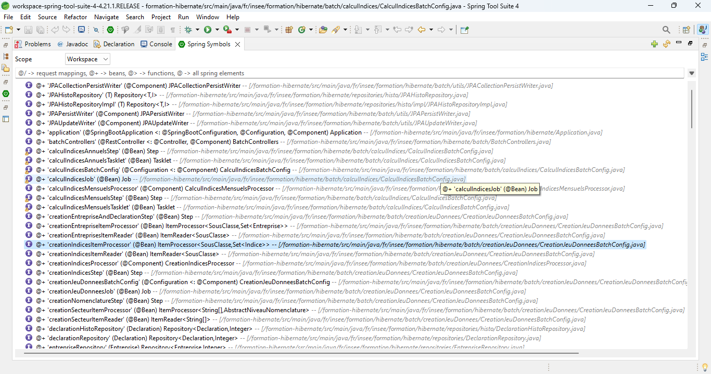
Spring Symbols
Notes:
-

Slide 129
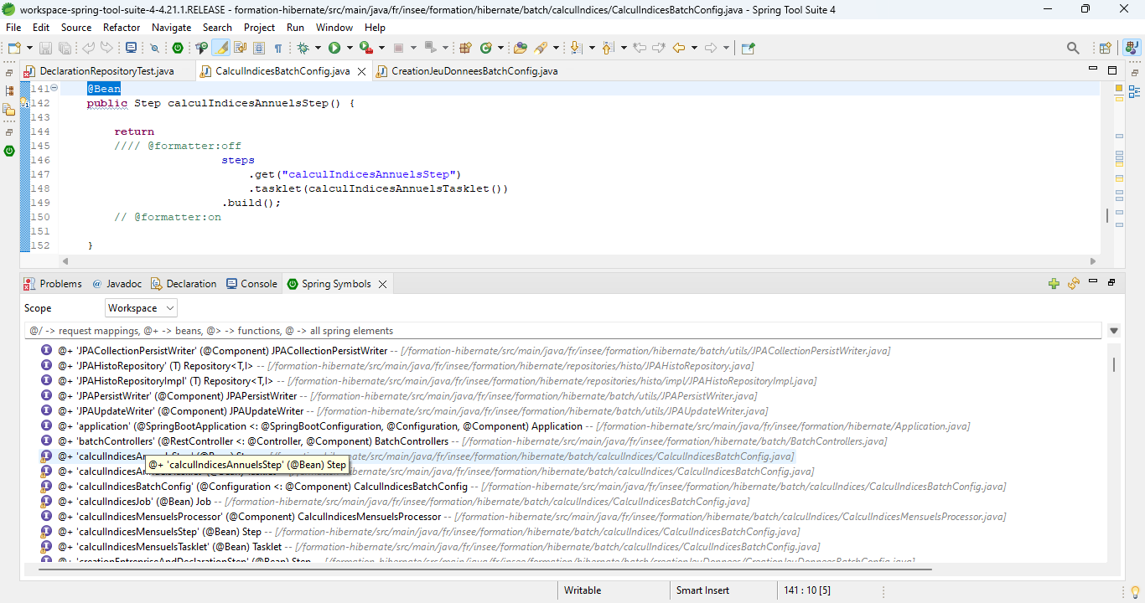
Spring Symbols
Notes:
-

Slide 130
Conclusion

Slide 131

Récap’
L’injection de dépendance et l’inversion de contrôle sont des pratiques structurantes
Spring offre un cadre permettant une mise en œuvre simple et éprouvée
La configuration par annotations, ou Java-based, est peu verbeuse, lisible, et souple
Spring offre ensuite de nombreuses fonctionnalités via ses extensions…
A suivre…
Notes:
-

Slide 132
Merci de votre attention
Avez-vous des questions ?
Prénom Nom Philippe SABAA
Mél : philippe.sabaa@insee.fr
Prénom Nom Clément LAURONT
Mél : clement.lauront@insee.fr
Avec la participation attentive et bienveillante de Valentin Batard (dans le rôle du PO)
Insee
Établissement : SNDI - Nantes

